Slide 1
Работа студенческого совета лечебного факультета (сентябрь 2018 г. – май 2019 г.)
Докладчик: Заместитель председателя
Студенческого Совета
Лечебного факультета
Титов Артём Игоревич

Slide 3
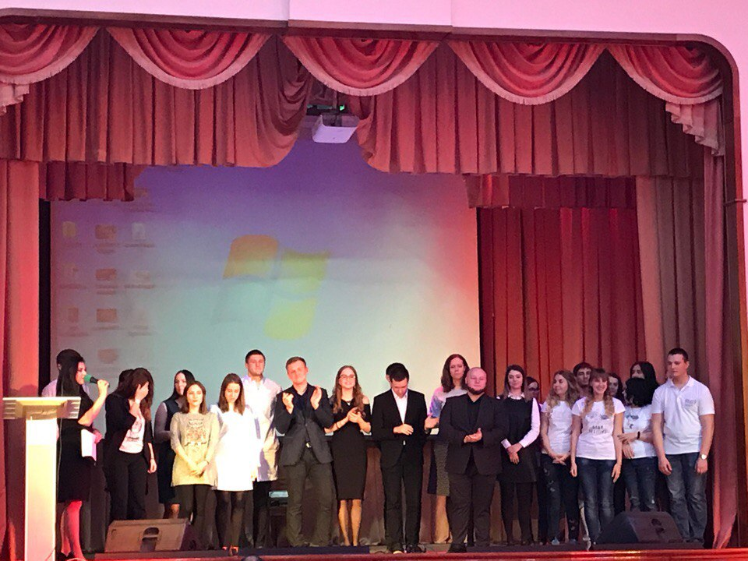
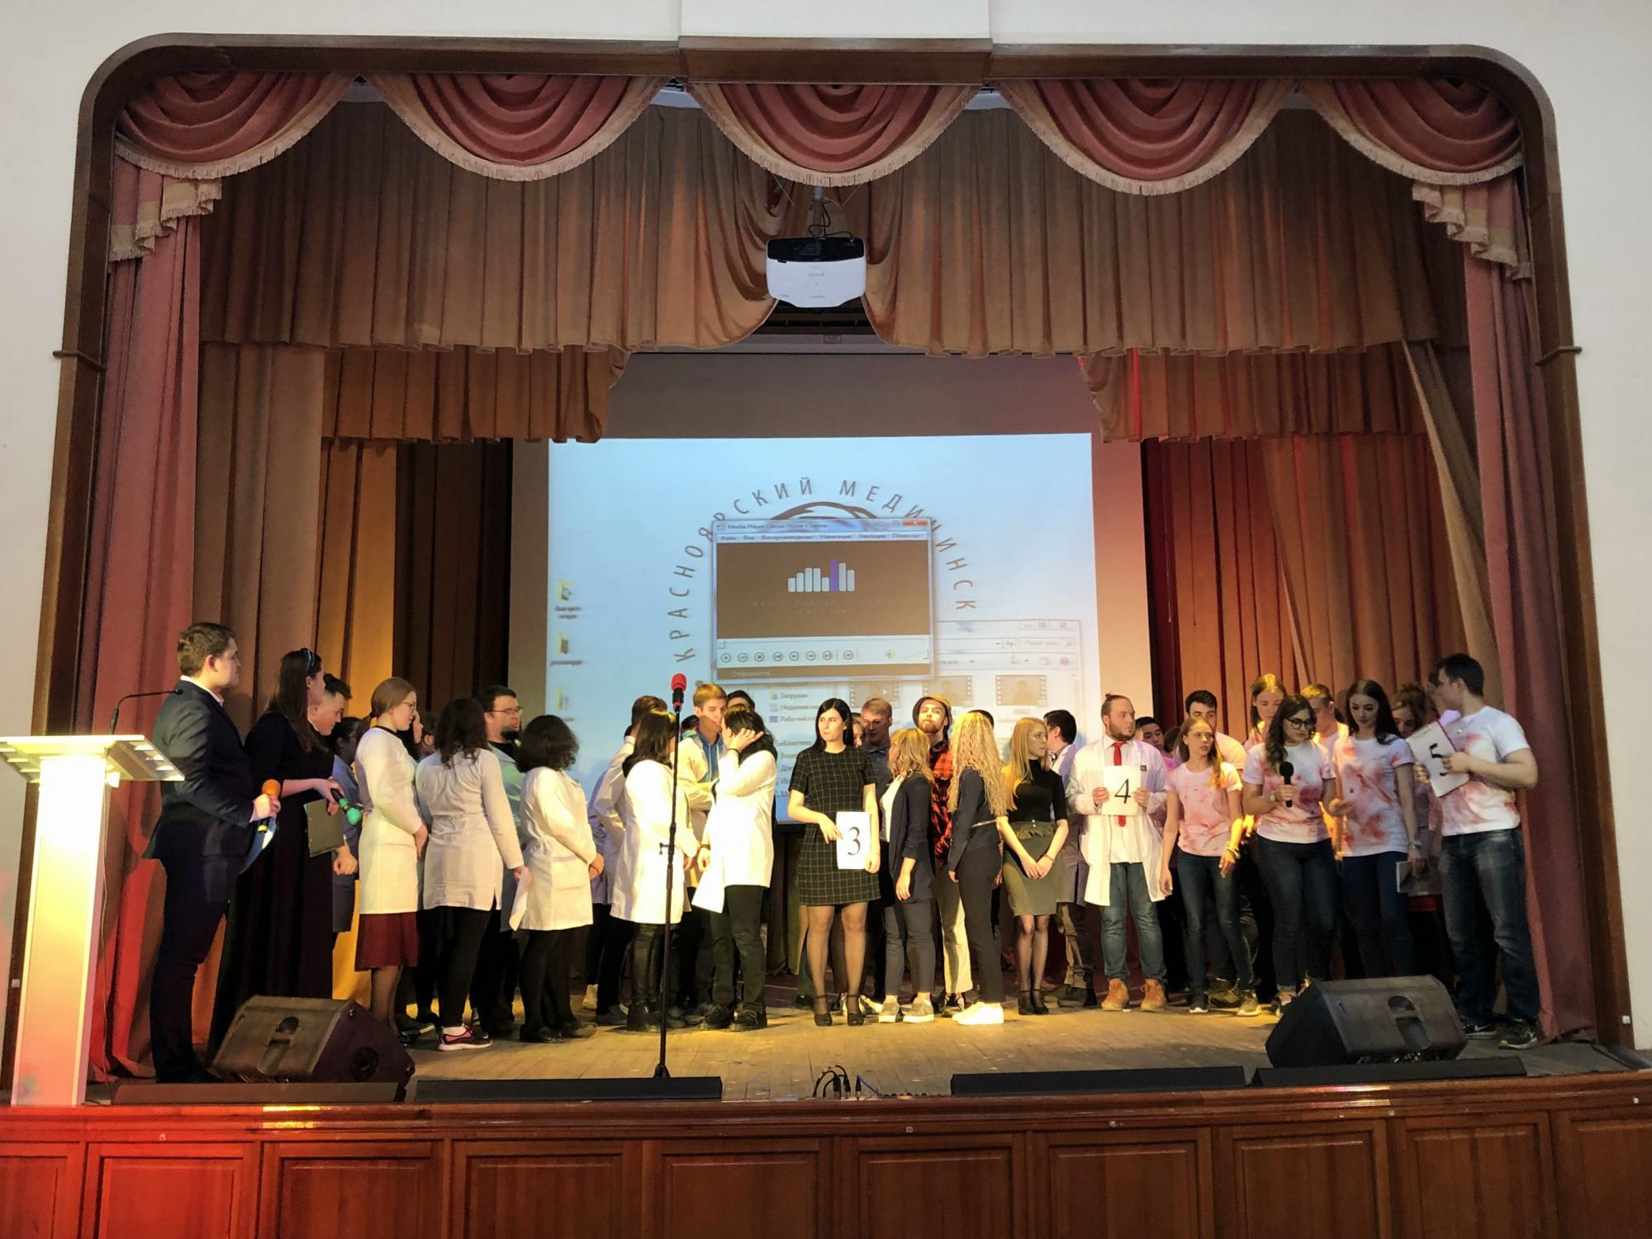
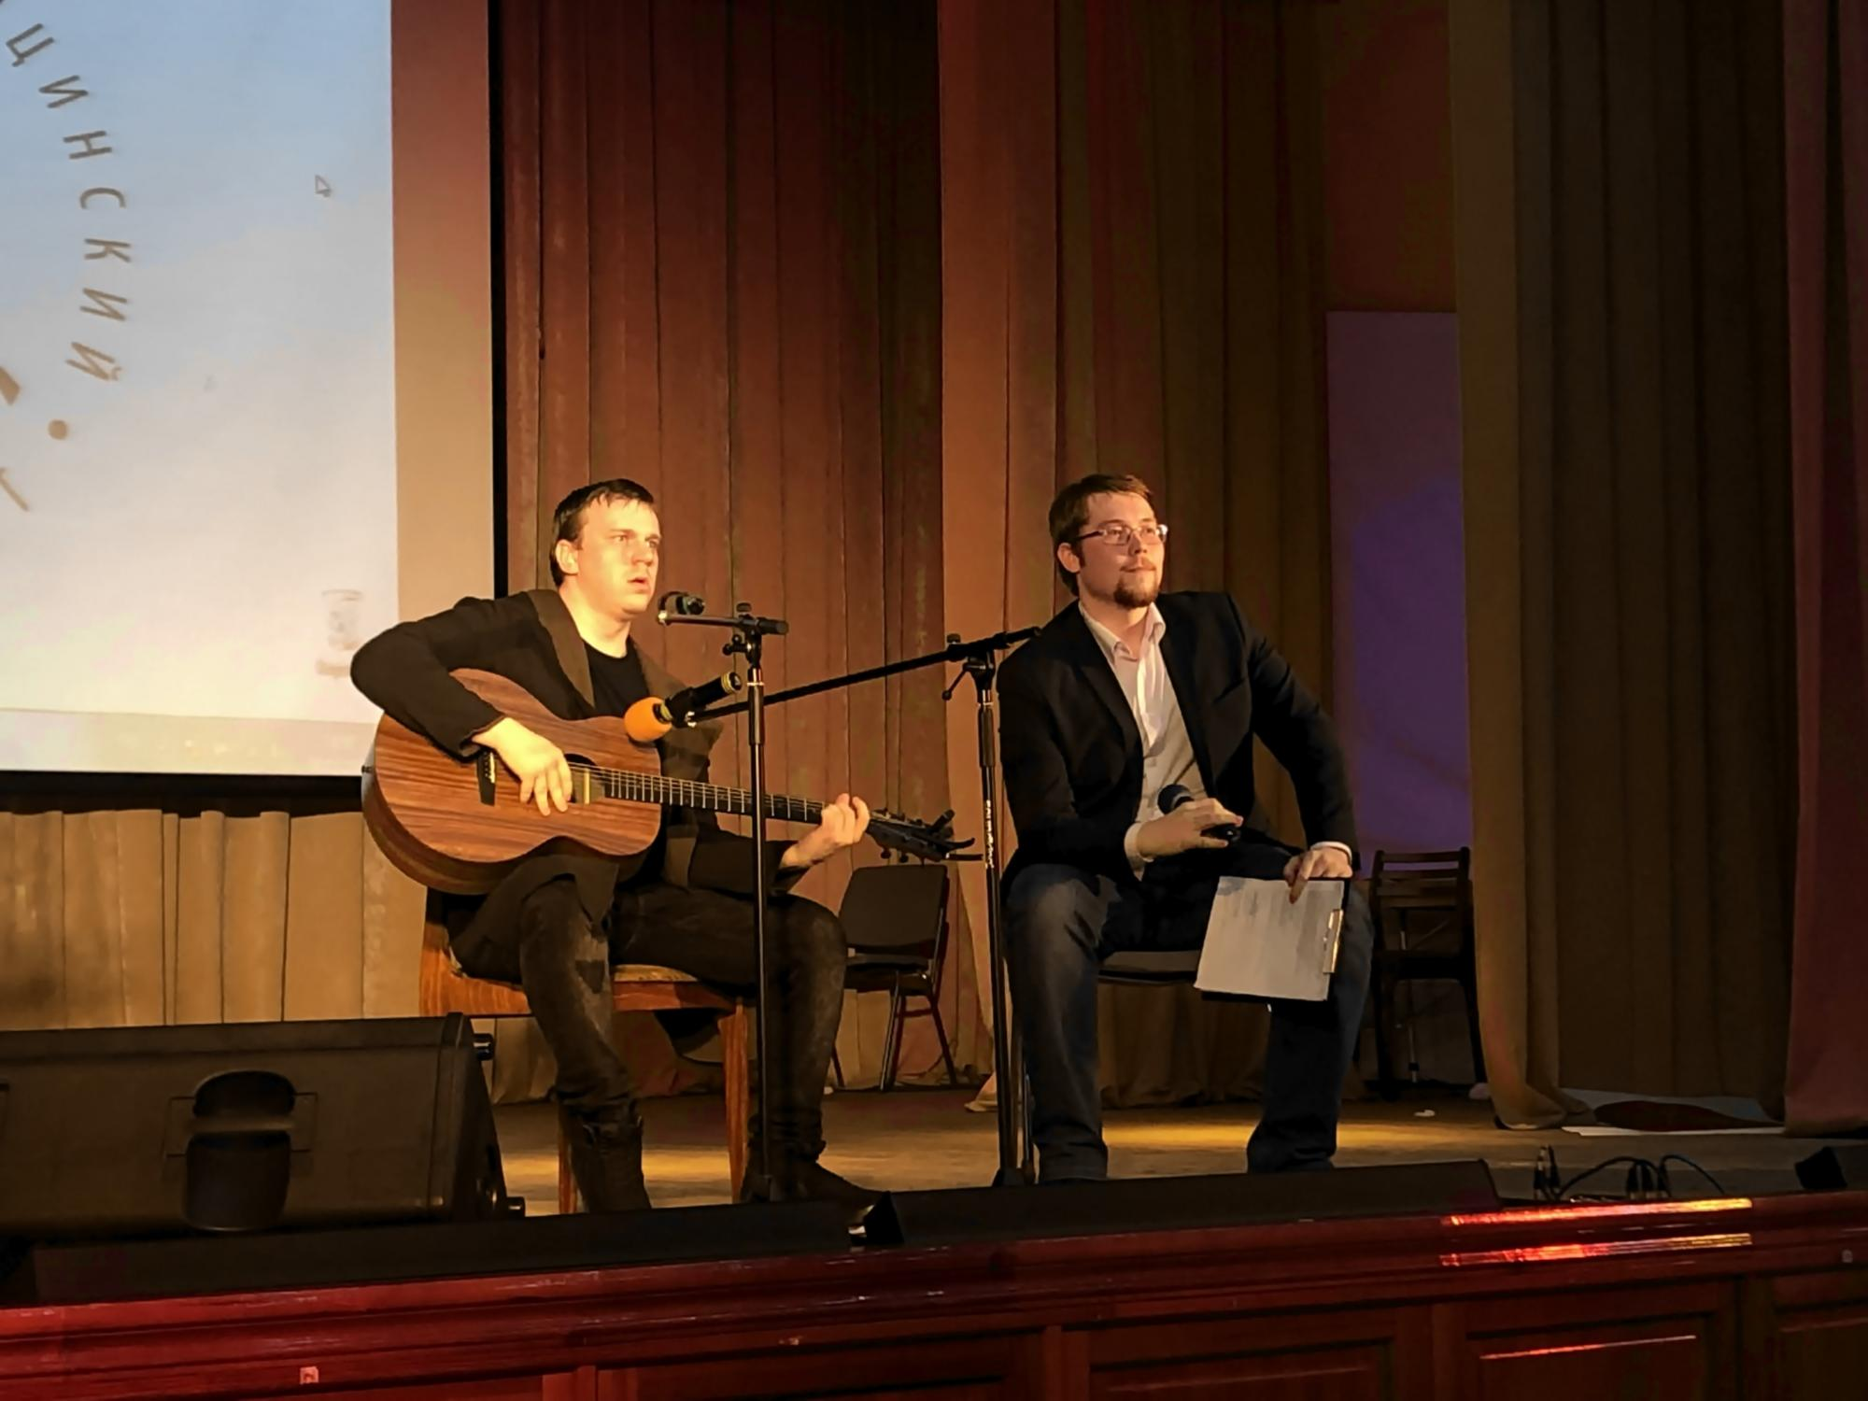
Учебная работа
Олимпиада по терапии
Олимпиада по инфекционным болезням

Slide 4
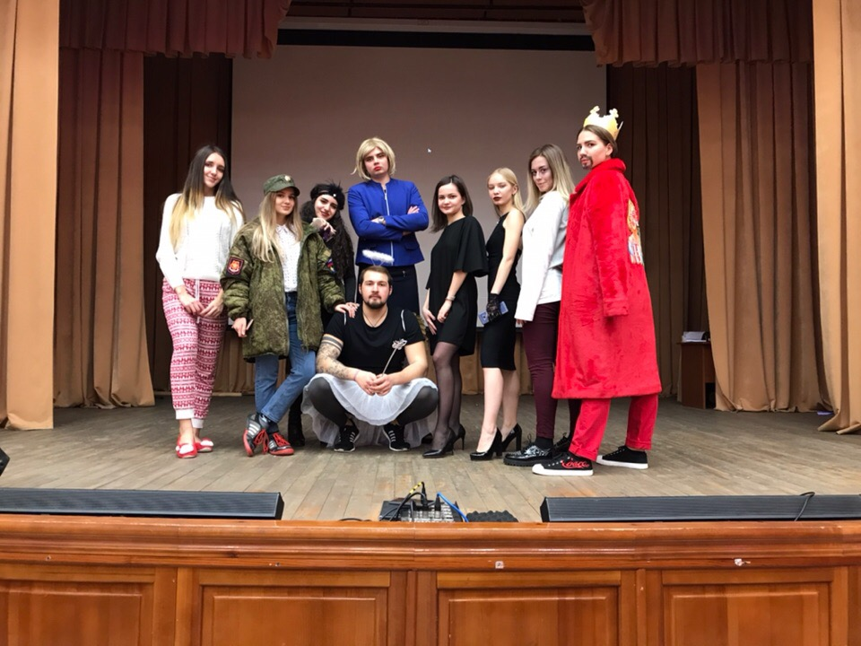
Творческие мероприятия на факультете
Новогодний капустник 4 курса
Последний звонок лечебного факультета

Slide 5
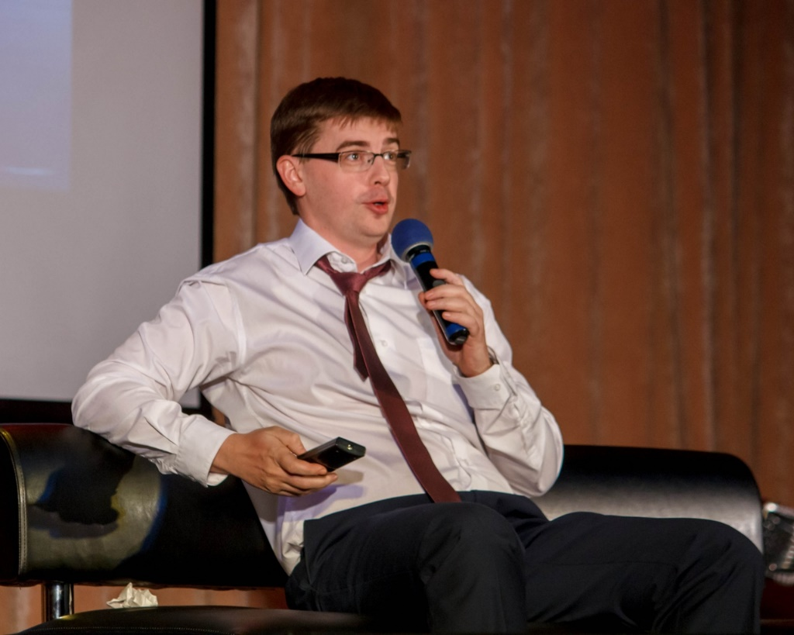
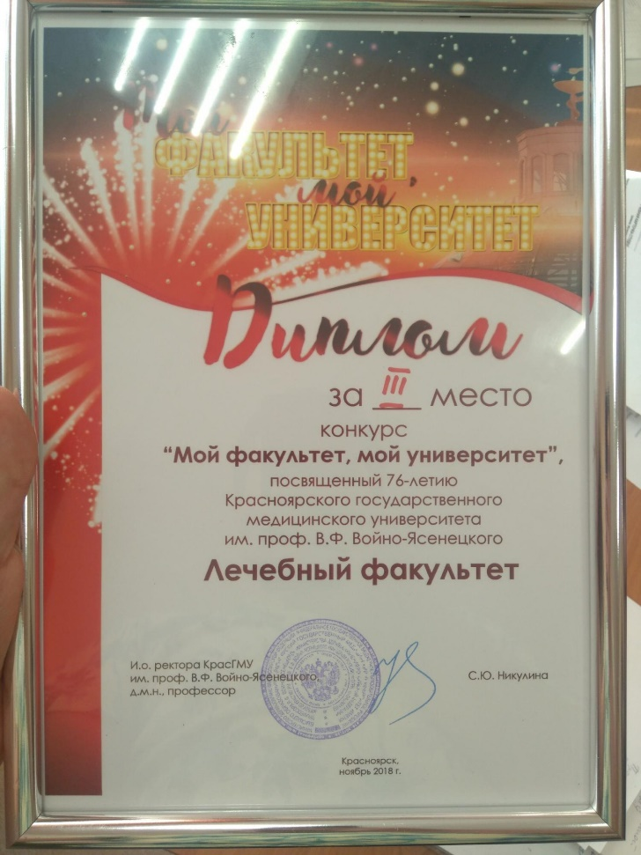
Участие в мероприятиях КрасГМУ
День Университета

Slide 6
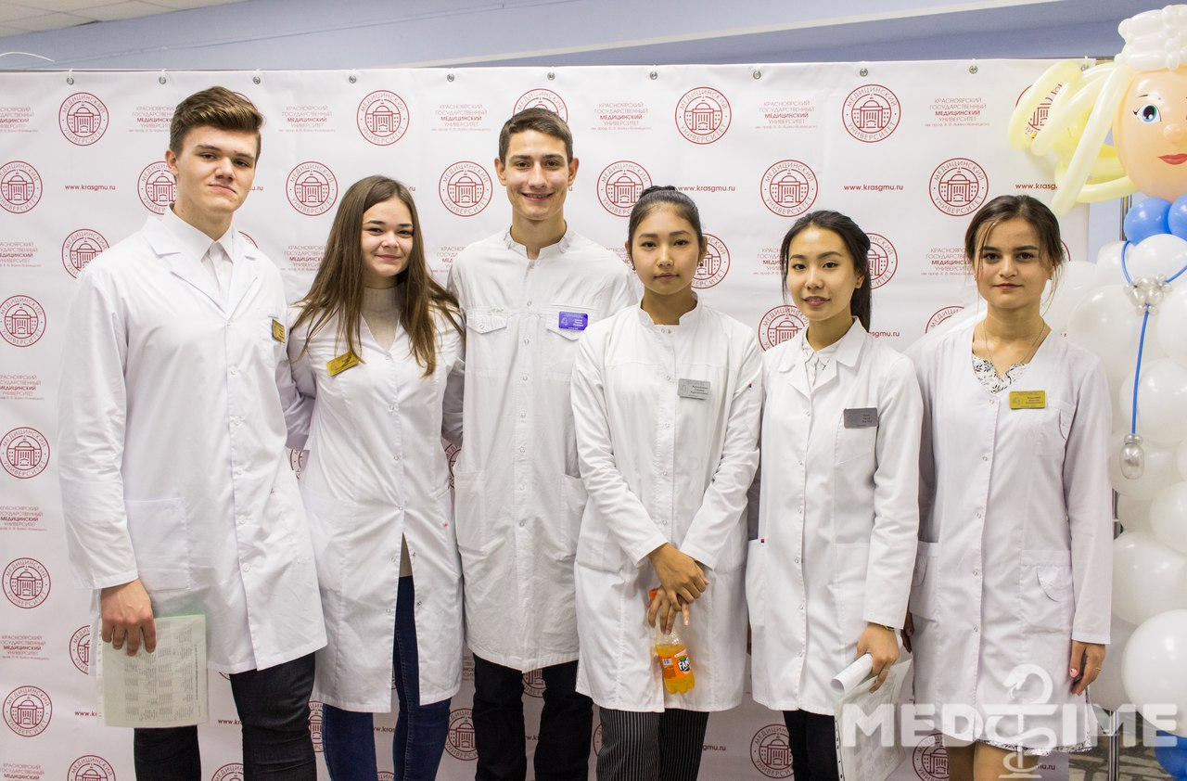
День Абитуриента

Slide 7
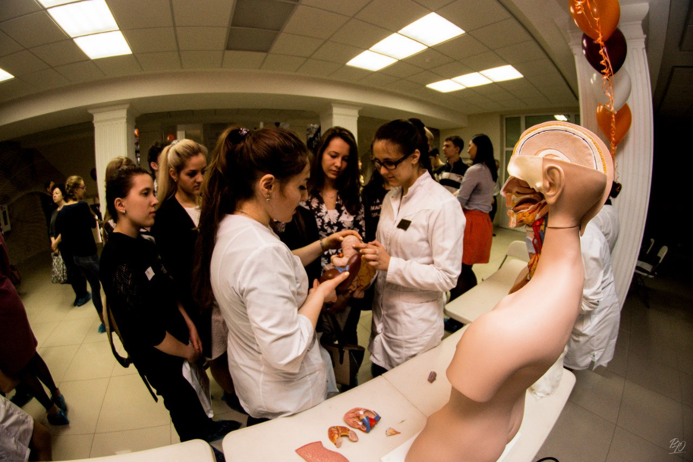
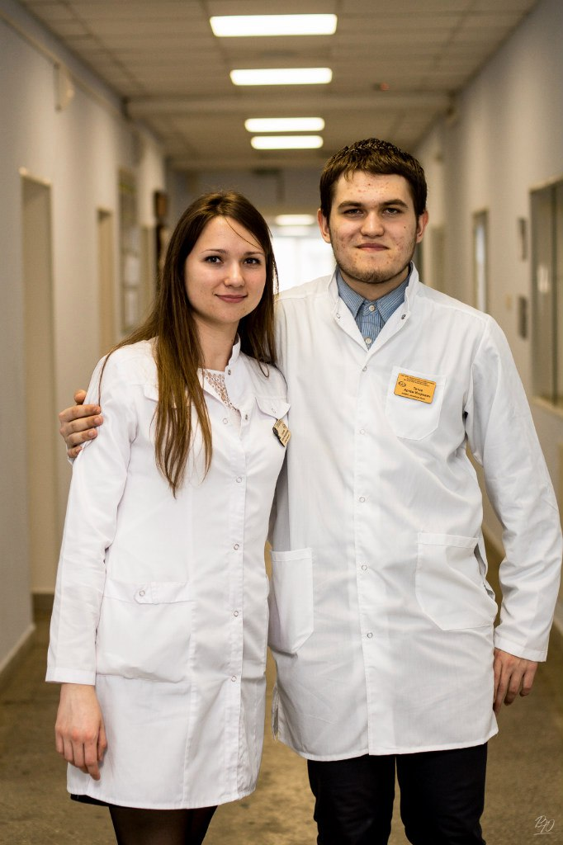
День открытых дверей КрасГМУ

Slide 8
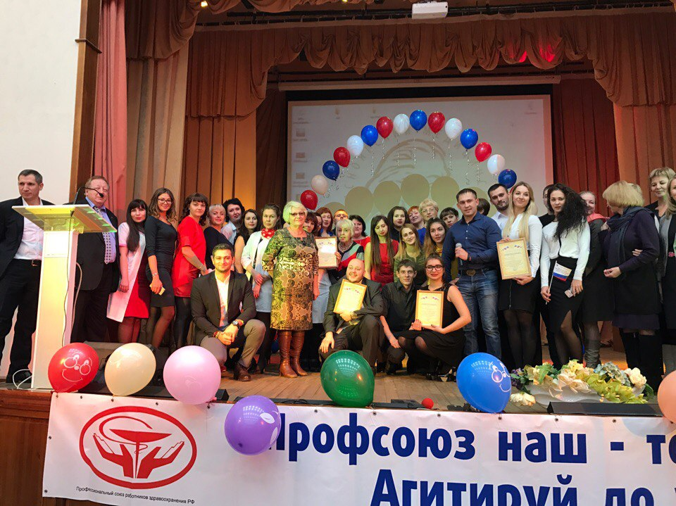
Профсоюзная деятельность
Студенческий Совет Лечебного факультета ежегодно принимает участие в профсоюзной деятельности.
Традиционное участие в краевом смотр-конкурсе агитбригад, участие в профсоюзном QUIZе.

Slide 9
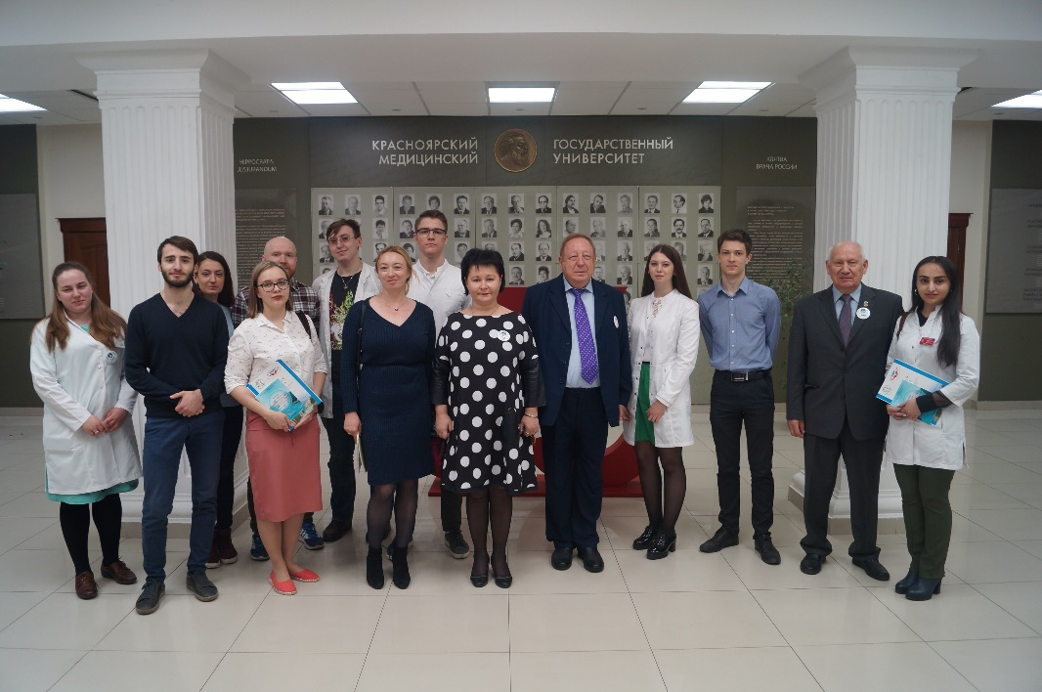
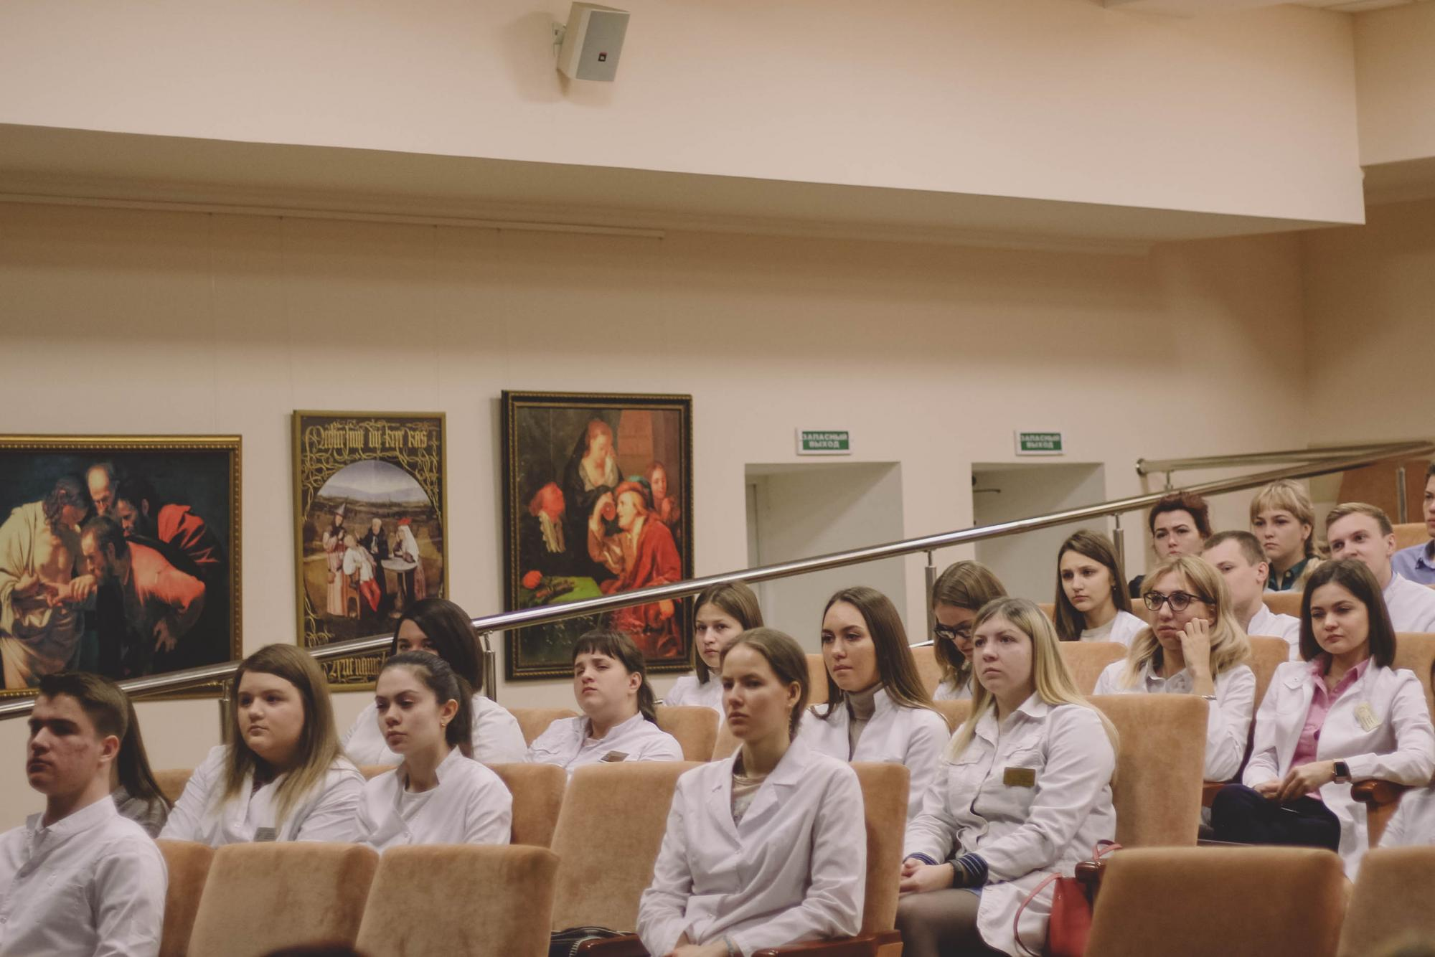
Работа с другими молодежными организациями
Научно-образовательный центр «Молодежная наука»
Большое количество студентов лечебного факультета являются членами НОЦ «Молодежная наука» и совмещают общественную деятельность с научной.

Slide 10
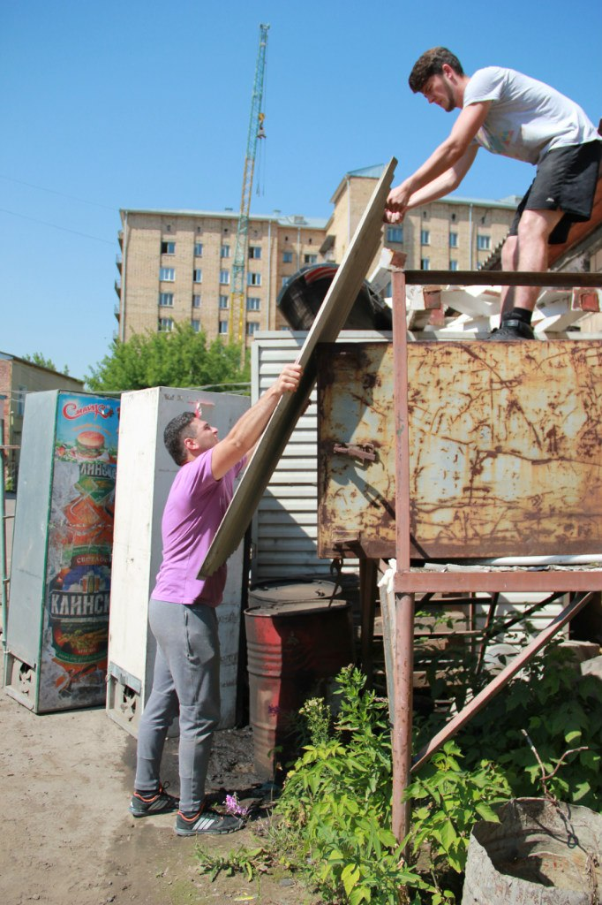
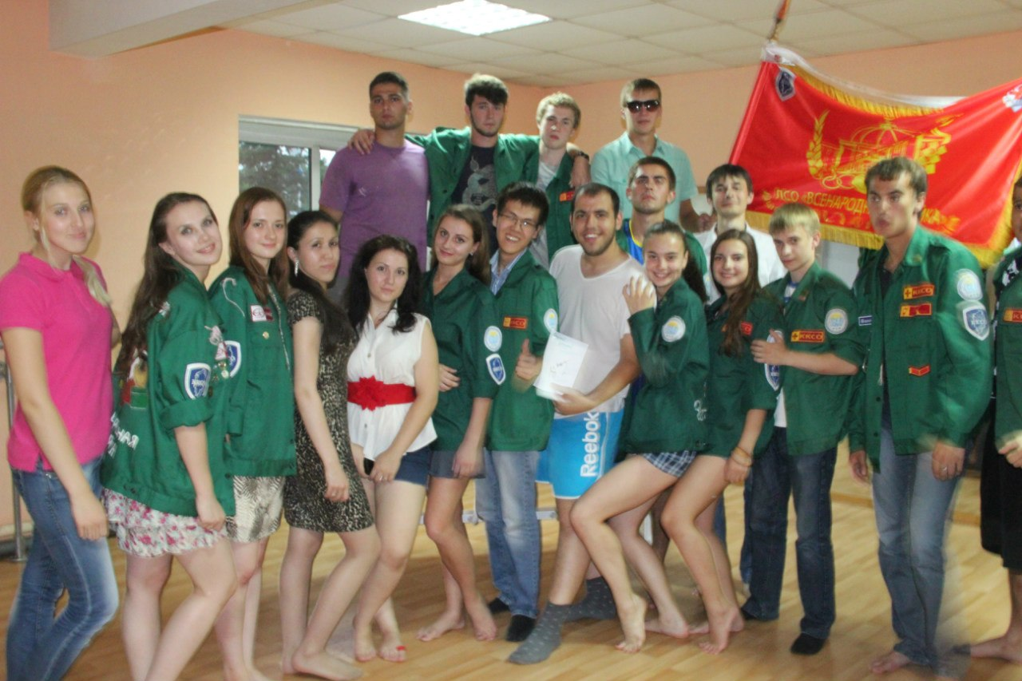
Штаб студенческих отрядов КрасГМУ
Активисты Студенческого Совета лечебного факультета принимают участие в деятельности студенческих отрядов и являются одними из организаторов всех мероприятий проходящих под эгидой штаба.

Slide 11
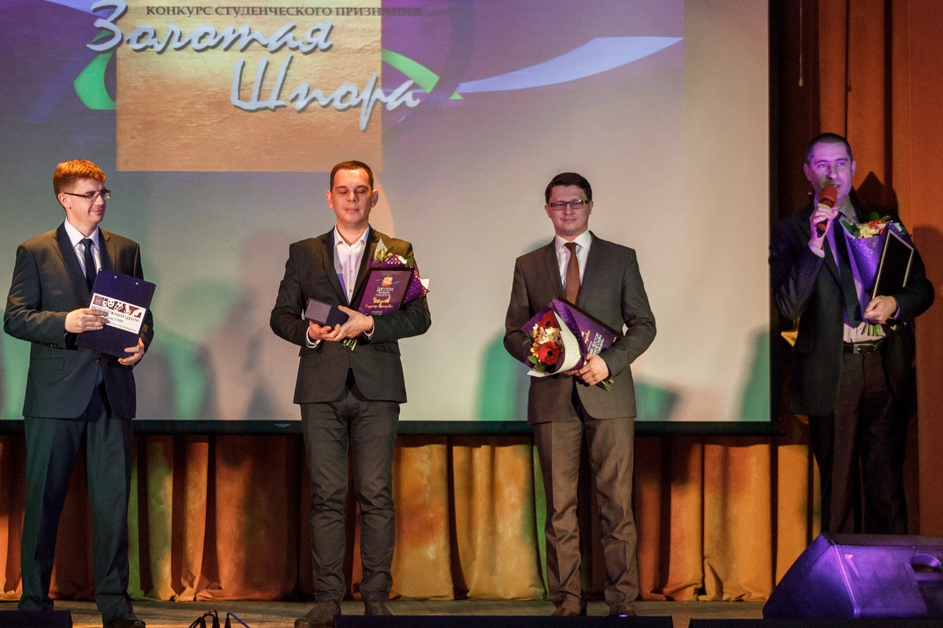
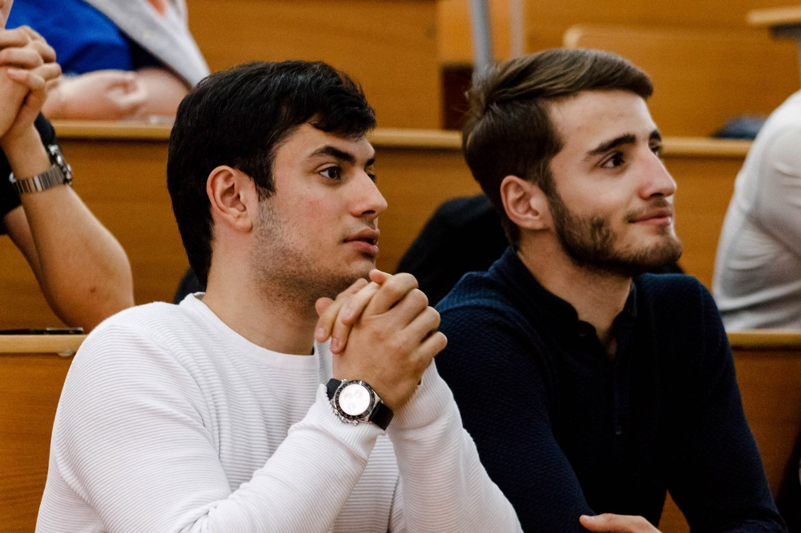
Союз Молодежи
Каждый год активисты и студенты лечебного факультета принимают участие в трех главных мероприятиях Союза Молодежи, а именно:
ШСА Лидер
Ректорские посиделки
Золотая Шпора

Slide 12
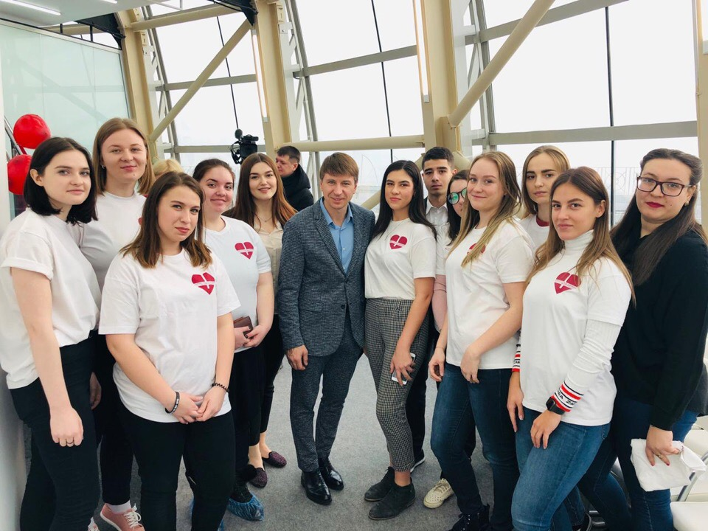
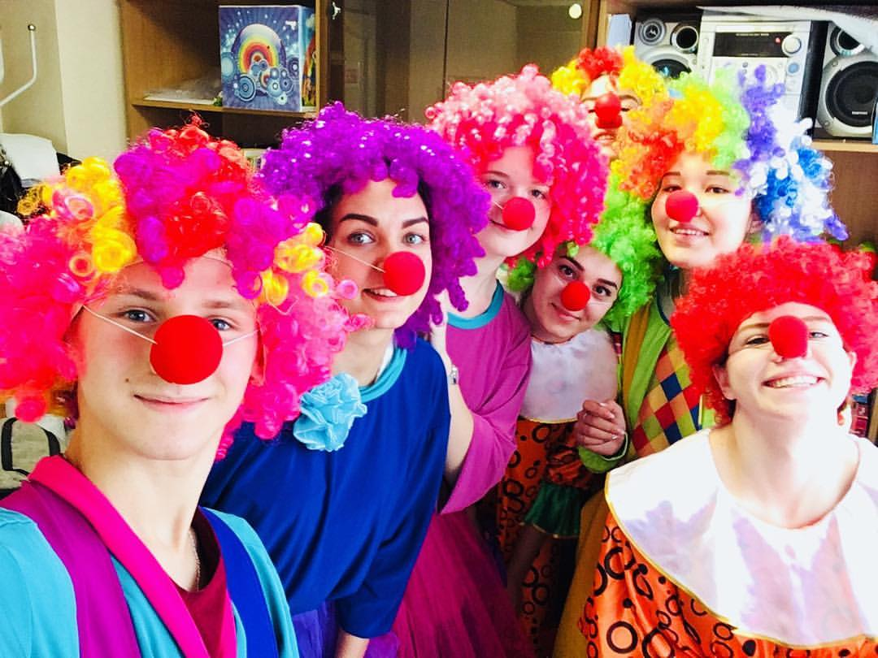
Волонтерское движение
Активисты Студенческого Совета лечебного факультета принимают участие в различных волонтерских мероприятиях

Slide 13
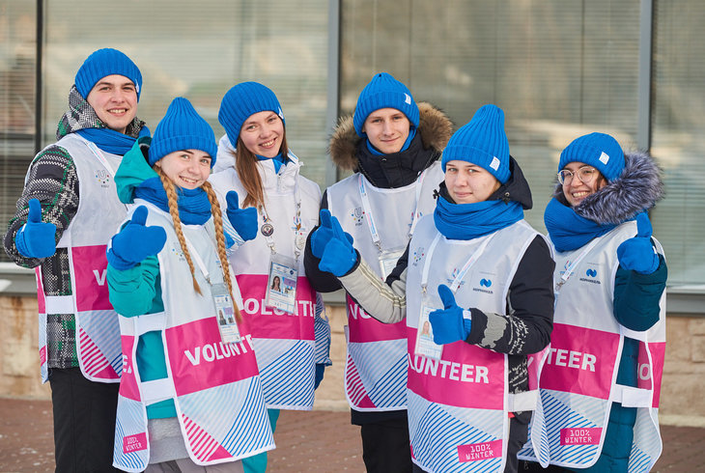
Универсиада 2019
Более 150-ти студентов Лечебного факультета приняли участие в организации и проведении Универсиады 2019

Slide 14
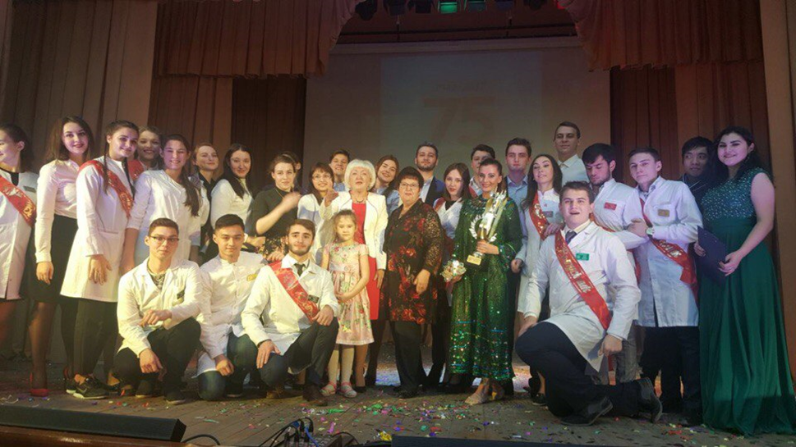
Благодарю за внимание!

